Slide 1


UNIVERSIDAD AUTÓNOMA DE NUEVO LEÓN
FACULTAD DE INGENIERÍA MECÁNICA Y ELÉCTRICA
Unidad de Aprendizaje: Aplicación de las Tecnologías de la Información
Actividad Fundamental No.: Fase 2.
Presentación electrónica eficaz sobre el tema del área disciplinar determinado
Nombres | Matrículas | Carreras | Semestres (que cursan) | Plan
Armando Abisai Gonzalez Rodriguez | 1862710 | IMTC | 1er | 401
Erik Gilberto Chávez Salazar | 1860747 | IMTC | 1er | 401
Rafael Castillo Ríos | 1857373 | IMTC | 1er | 401
Ulises González Canchola | 1673460 | IMTC | 1er | 401
Gustavo Alejandro Vélez Nava | 1986752 | IME | 1er | 401
Salón:3306
Grupo:25
Hora: v1
Frecuencia: 3 horas
Docente: M.C. Mónica Alejandra Mireles Cano
Semestre: Enero-junio 2018
San Nicolás de Los Garza, Nuevo León

Slide 2
Índice
Introduccion
Cifras de personas con discapacidad en méxico
Cusas por las cuales existen personas con discapacidad
Tipo y causa de discapacidad
Ingeniería a las personas con discapacidad con amputaciones de algún miembro.
Prótesis más avanzadas
Inversiones y costos de prótesis
Puntos a tomar en cuenta al querer usar próteSIS
Dolor Fantasma
Enfrentando el desafío de prótesis y ortesis en américa latina
Pacientes de Bajos Ingresos Enfrentan Dificultades
Bibliografía
Video

Slide 3
Introduccion
La falta de un miembro o su amputación puede ser consecuencia de un trastorno vascular (como ateroesclerosis o daños causados por la diabetes), un cáncer, una lesión (como en un accidente de vehículo de motor o durante el combate) o un defecto de nacimiento.
Si falta una parte del cuerpo, a menudo se recomienda el uso de un dispositivo artificial (prótesis) para reemplazarla. Una prótesis debe permitir al usuario realizar, como mínimo, las actividades cotidianas (como caminar, comer y vestirse) de forma independiente y cómoda. Sin embargo, una prótesis puede también permitir al usuario funcionar tan bien o casi tan bien como antes de la amputación.

Slide 4
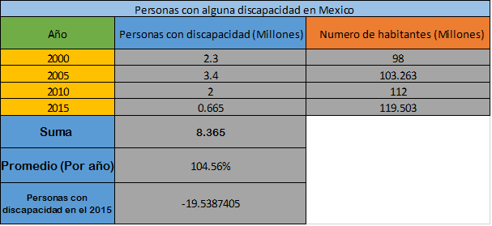
Cifras de personas con discapacidad en México
A continuación, se encuentra una tabla del número de personas con una discapacidad de falta de un miembro de su cuerpo en cuestión a México, y también el número de personas discapacitadas en México en el 2015

Slide 5

Según el Censo de Población de INEGI en el año 2000 había en México una población con discapacidad de 2.3 millones de habitantes, lo cual representaba un 2.3% pues en México en ese entonces eran 100 millones de habitantes. Sorprendentemente en el Censo de 2010, el total de personas con discapacidad aumentó más del 150%, esto es, a 5.7 millones.

Slide 6
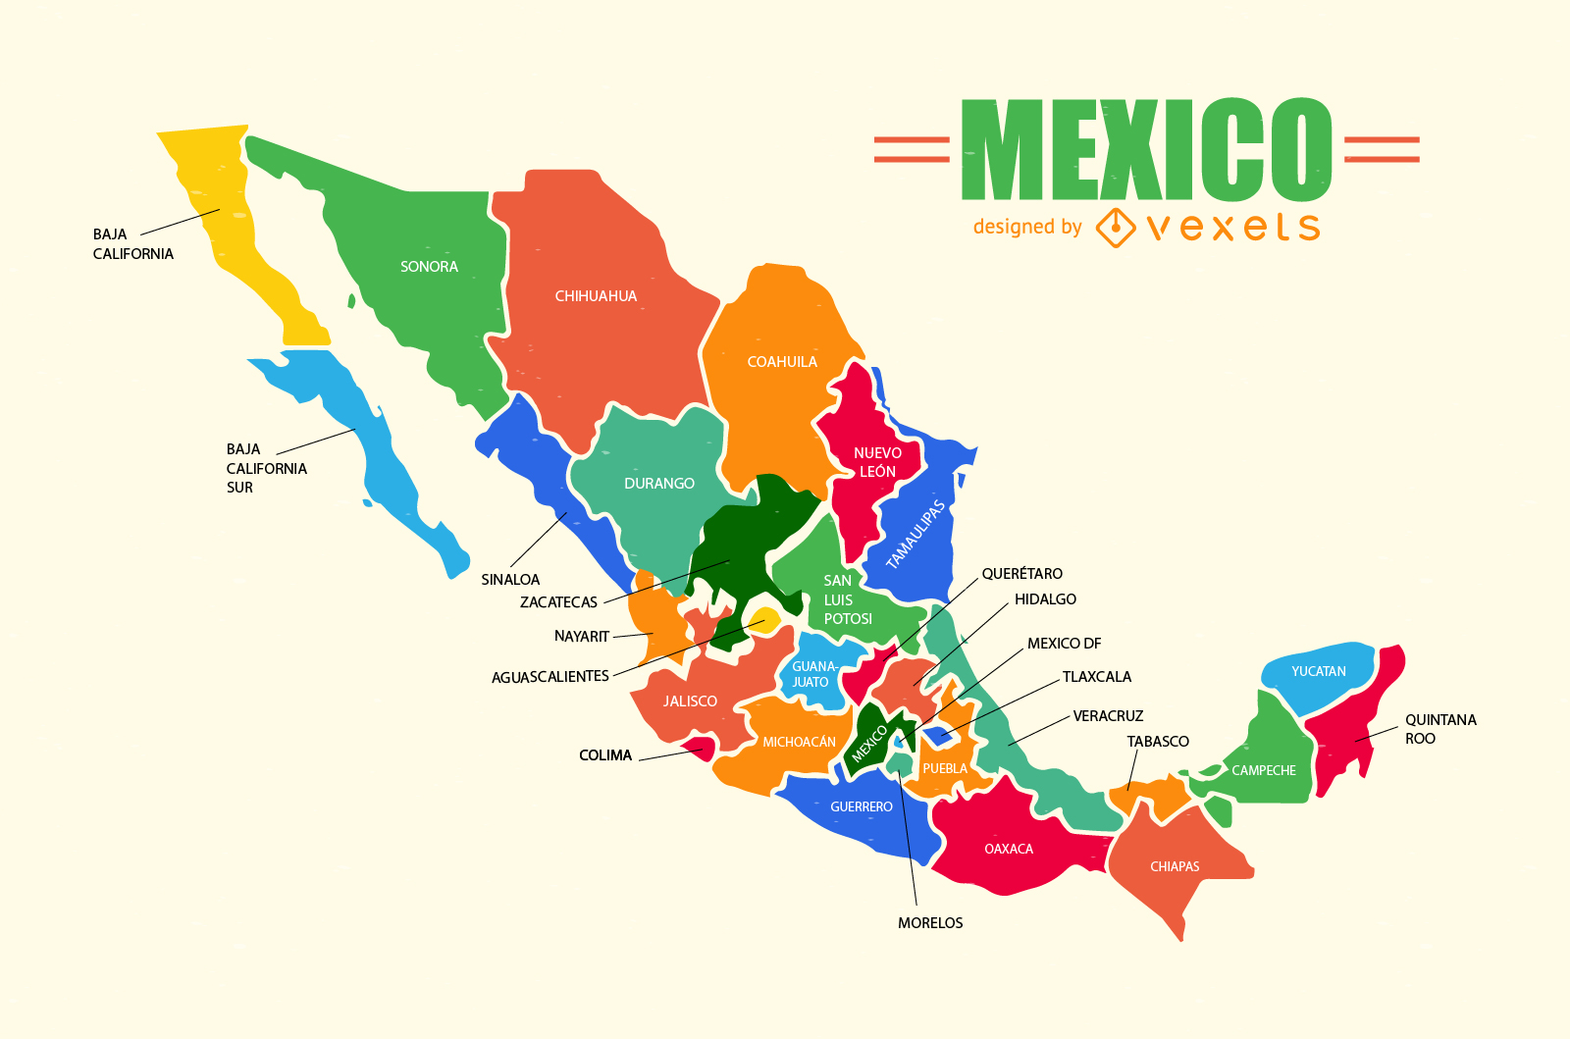
Cusas por las cuales existen personas con discapacidad
Por entidad federativa, las causas de discapacidad se comportan de manera similar a lo observado a nivel nacional. Las enfermedades y la edad avanzada son los principales detonantes de discapacidad en todas las entidades, seguido por los problemas originados durante el nacimiento y los accidentes, mientras que la violencia es la menos frecuente, solamente en cuatro entidades.

Slide 7
Desde una perspectiva sociodemográfica, algunos de los fenómenos sociales más importantes son los que tienen que ver con la salud y la educación, ya que muestran un panorama de la situación y evolución social de un país mediante un conjunto de indicadores. Para efectos de esta publicación, éstos son relativos a las personas con discapacidad.
Entidad federativa | Edad avanzada | Nacimiento | Accidente | Violencia | Otra causa
Jalisco | 42.2 | 5.9 | 33.9 | 8.9 | 0.4
México | 33.9 | 8.9 | 8.7 | 0.4 | 5.9
Michoacán | 32.0 | 9.9 | 9.5 | 0.5 | 8.4
Morelos | 31.3 | 11.3 | 7.8 | 0.9 | 5.9
Nayarit Nuevo león Oaxaca Puebla Querétaro Quintana Roo San Luis Potosí Sinaloa Sonora Tabasco Tamaulipas | 33.1 27.4 36.7 33.8 34.7 29.7 35.6 24.2 30.9 31.3 31.4 | 8.8 11.8 10.3 15.1 10.7 15.4 8.7 12.3 11.8 11.1 11.5 | 7.8 9.2 10.8 8.3 9.5 10.1 9.1 09.4 10.9 7.4 9.0 | 0.5 0.4 0.6 0.2 0.5 1.1 1.3 0.6 0.8 0.4 0.4 | 6.9 5.8 3.5 4.0 6.6 7.2 4.5 7.3 4.7 3.1 6.7

Slide 8

Tipo y causa de discapacidad
Las enfermedades ocasionan cerca de la mitad
de las discapacidades reportadas para caminar,
subir o bajar usando sus piernas (49%)
y para mover o usar sus
brazos o manos (47.8 por ciento).

Slide 9
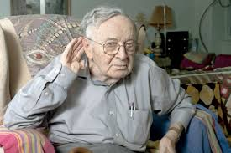
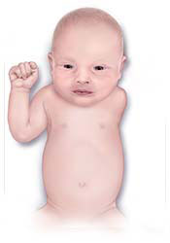
La edad avanzada es el origen
de 49.6% de las discapacidades para escuchar
y de 48.7% de las dificultades severas
o graves para aprender, recordar o concentrarse.
Los problemas congénitos representan el 31.8% de
los problemas para hablar o comunicarse.

Slide 10
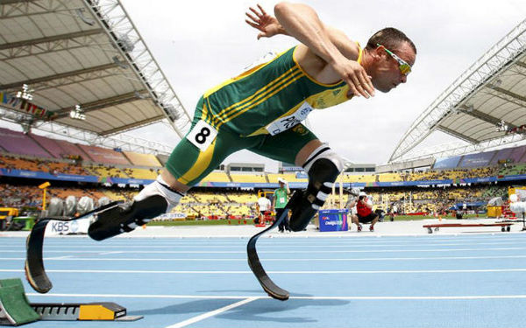
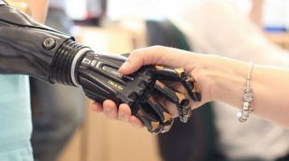
Ingeniería para las personas con amputaciones de algún miembro
La amputación puede afectar un miembro
entero o solo parte de este.
Uno de los mayores objetivos en
la ingeniería es explotar los diseños
únicos del cuerpo.
Apéndices artificiales antropomorfos que exhiban habilidades del tipo humano:
Estabilidad
Fuerza
Velocidad

Slide 11

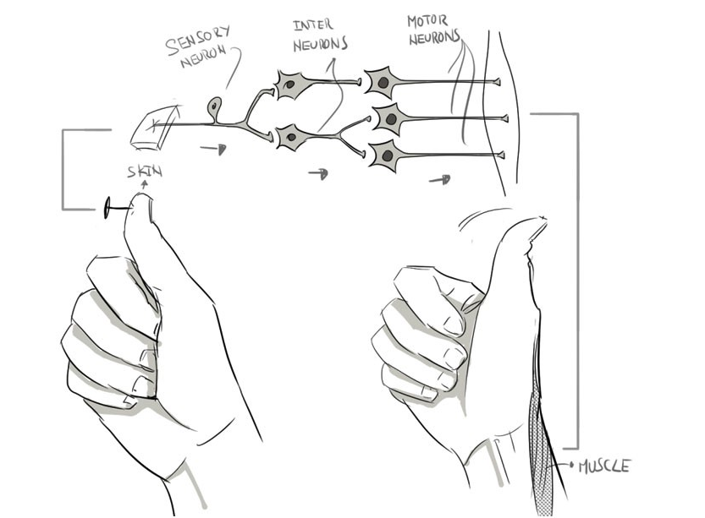

Complicaciones de las prótesis actuales:
Estabilidad
Vida útil
Velocidad
Avances continuos que pueden dar lugar a mejoras dramáticas:
Interfaces neuronales entre personas y máquinas
Actuadores musculosos
Esquemas de control biomimético humanoide

Slide 12
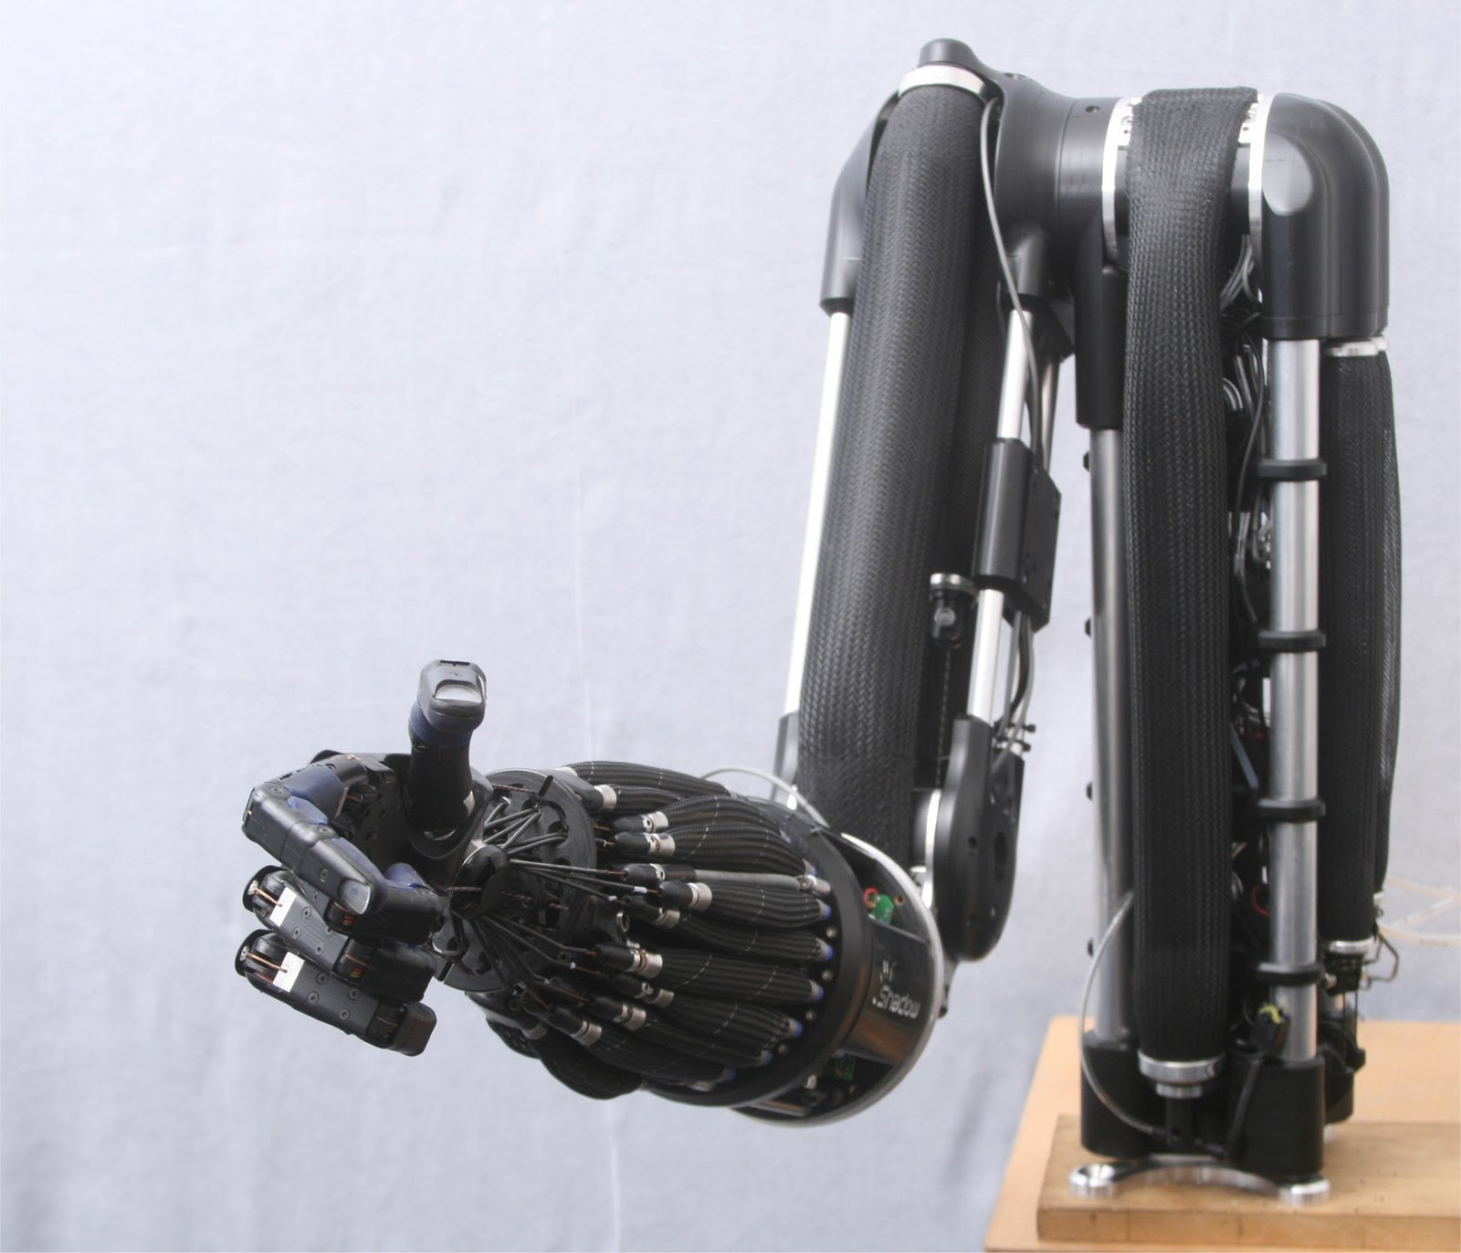
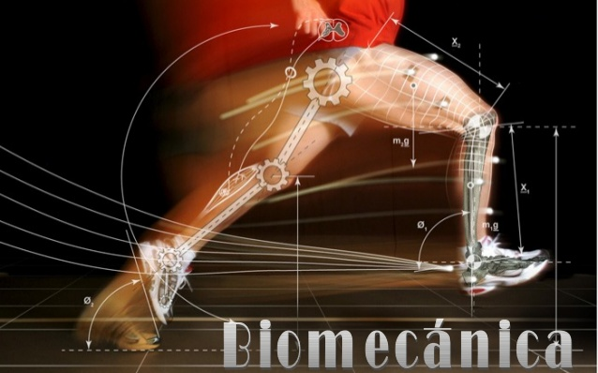
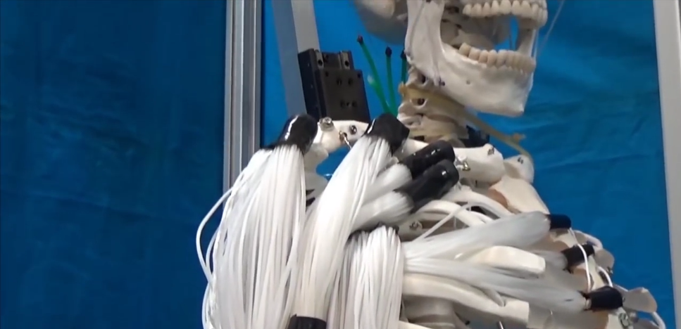
A modo de nuestro caso de estudio,
describimos:
Actuadores musculares tanto artificiales como basados en actina-miosina
Metodologías de control que explotan los principios del movimiento biológico
Arquitecturas de dispositivos que se asemejan al diseño esquelético del cuerpo.

Slide 13
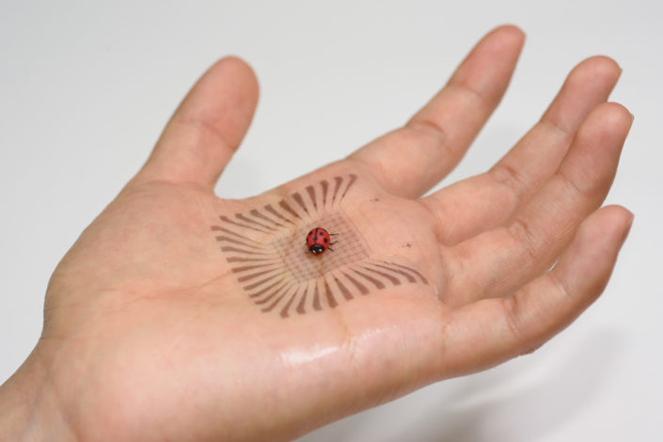

Nuevos horizontes tecnológicos emergentes:
Neurológicamente comunicar un sentido de contacto al usuario.
Evaluar la intención del humano para que los apéndices artificiales puedan responder deseos de movimiento.
Comunicar el estado del apéndice artificial al humano como una señal aferente.
El apéndice responderá a la intención
del usuario, comunicará la información exteroceptiva
y propioceptiva al ser humano, permitiendo
que una persona que ha sufrido
una amputación de pierna camine por
una playa de arena mientras siente
la arena contra sus pies cyborg.

Slide 14
iNVERSIONES Y COSTOS
La pérdida de función en una extremidad o
la amputación de la misma pueden ejercer
un efecto desmesuradamente negativo en la calidad de vida.
Por suerte, en la época moderna la calidad de vida
no tiene por qué resentirse tras estas lesiones
gracias a múltiples progresos tecnológicos y modernos.

Slide 15
Muchas empresas se han interesado
en ayudar a esas personas con discapacidad
creando prótesis robóticas.
La compañía exiii es un ejemplo de ellas
diseñó un prototipo de brazo eléctrico
cuyo precio estarían entre los 12.516 dólares.

Slide 16
Para lograrlo, la empresa construyó una prótesis
simple que permite agarrar objetos con facilidad,
además del uso de impresión 3D para su
fabricacion que aparte disminuye el
costo de prodcuccion.

Slide 17
Otra empresa que trabajan en el
desarrollo de protesis es Stratasys
creando prótesis con diseño personalizado y
de bajo costo usando impresión 3D
con materiales no tan pesados
y cómodos.

Slide 18
Otro inversionista fue Centro Científico E. Piaggio
diseño una mano robotica que funciona
con neurotransmisores. Esta iniciativa científica,
financiada con 2,5 millones de euros, y
esta siendo estudiada por científicos
de todo el mundo.

Slide 19
Una prótesis puede variar ampliamente en precio,
según su nivel de amputación y el
tipo de dispositivo que se esté buscando.
Normalmente, el plan de seguro cubrirá la
prótesis en forma parcial. Es posible incluso cubran
la totalidad del costo del dispositivo.

Slide 20
PUNTOS A TOMAR EN CUENTA
Una prótesis es simplemente una herramienta.
Reemplaza de manera artificial a una extremidad o
parte de una extremidad perdida,
y puede ayudar a recuperar la independencia
luego de la amputación.

Slide 21
Se debe tomar en cuenta
El costo
Que ocurre si la protesis no encaja
Cuanto tiempo durara
Como funciona
Entre otros puntos mas.

Slide 22
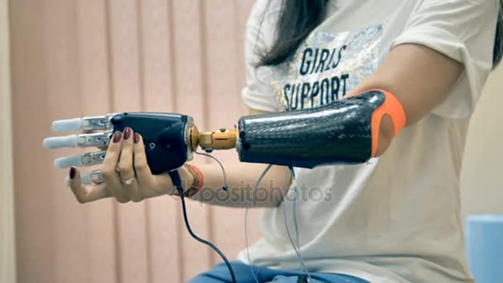

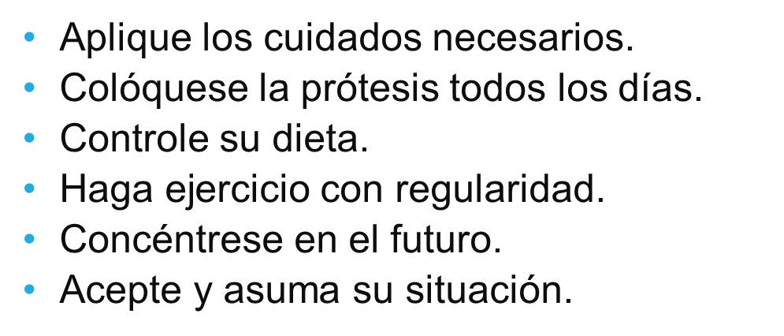
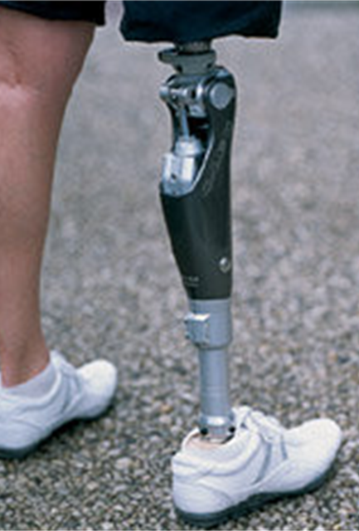
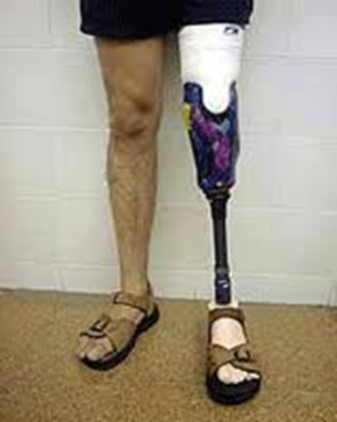

Slide 23
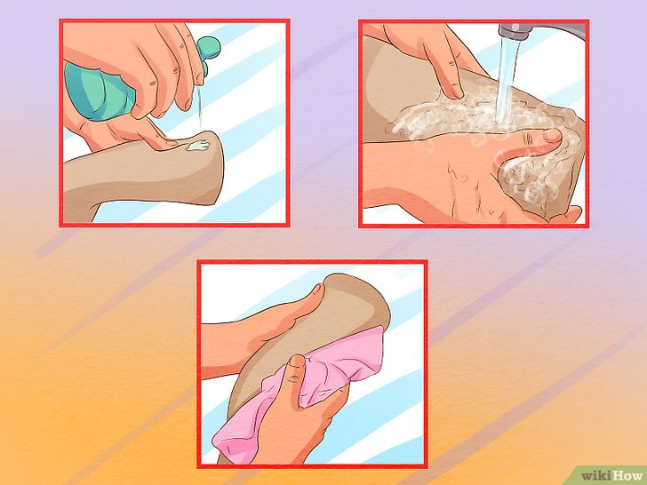
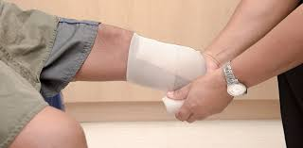
Instrucciones de manejo, cuidado y mantenimiento
Para conseguir un buen funcionamiento,
deberá seguir detenidamente las siguientes instrucciones
de manejo, cuidado y mantenimiento,
que le facilitarán el empleo de
los elementos protéticos de su tratamiento
e incrementarán su duración en condiciones apropiadas

Slide 24
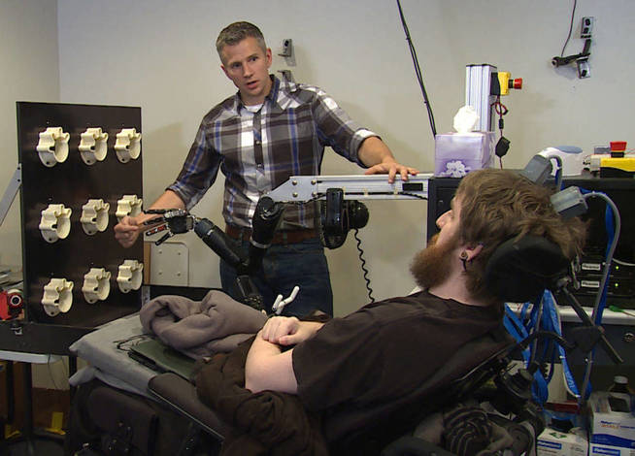
Nuevas Prótesis
Volver a sentir
Con 18 años, Nathan Copeland se
lesionó la médula en un accidente.
No perdió parte alguna de su cuerpo,
pero sí el sentido del tacto.
Un brazo robótico directamente conectado a
su cerebro le permitió volver a sentir.

Slide 25
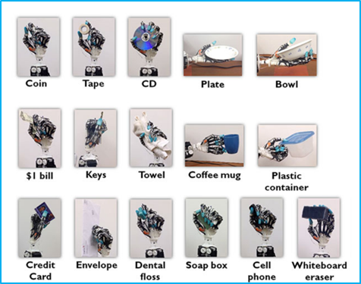
Prótesis de mano más avanzada
El prototipo es mucho más ligero
y tiene mayor precisión que los
modelos actuales, al detectar los impulsos
de los músculos para ofrecer un
movimiento más natural y similar al
de una mano real.

Slide 26
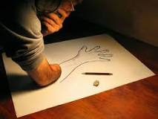
Dolor fantasma
El dolor fantasma es un dolor que se siente como si proviniera de una parte del cuerpo que ya no está allí. Los médicos creían que este fenómeno luego de una amputación era un problema psicológico.

Slide 27
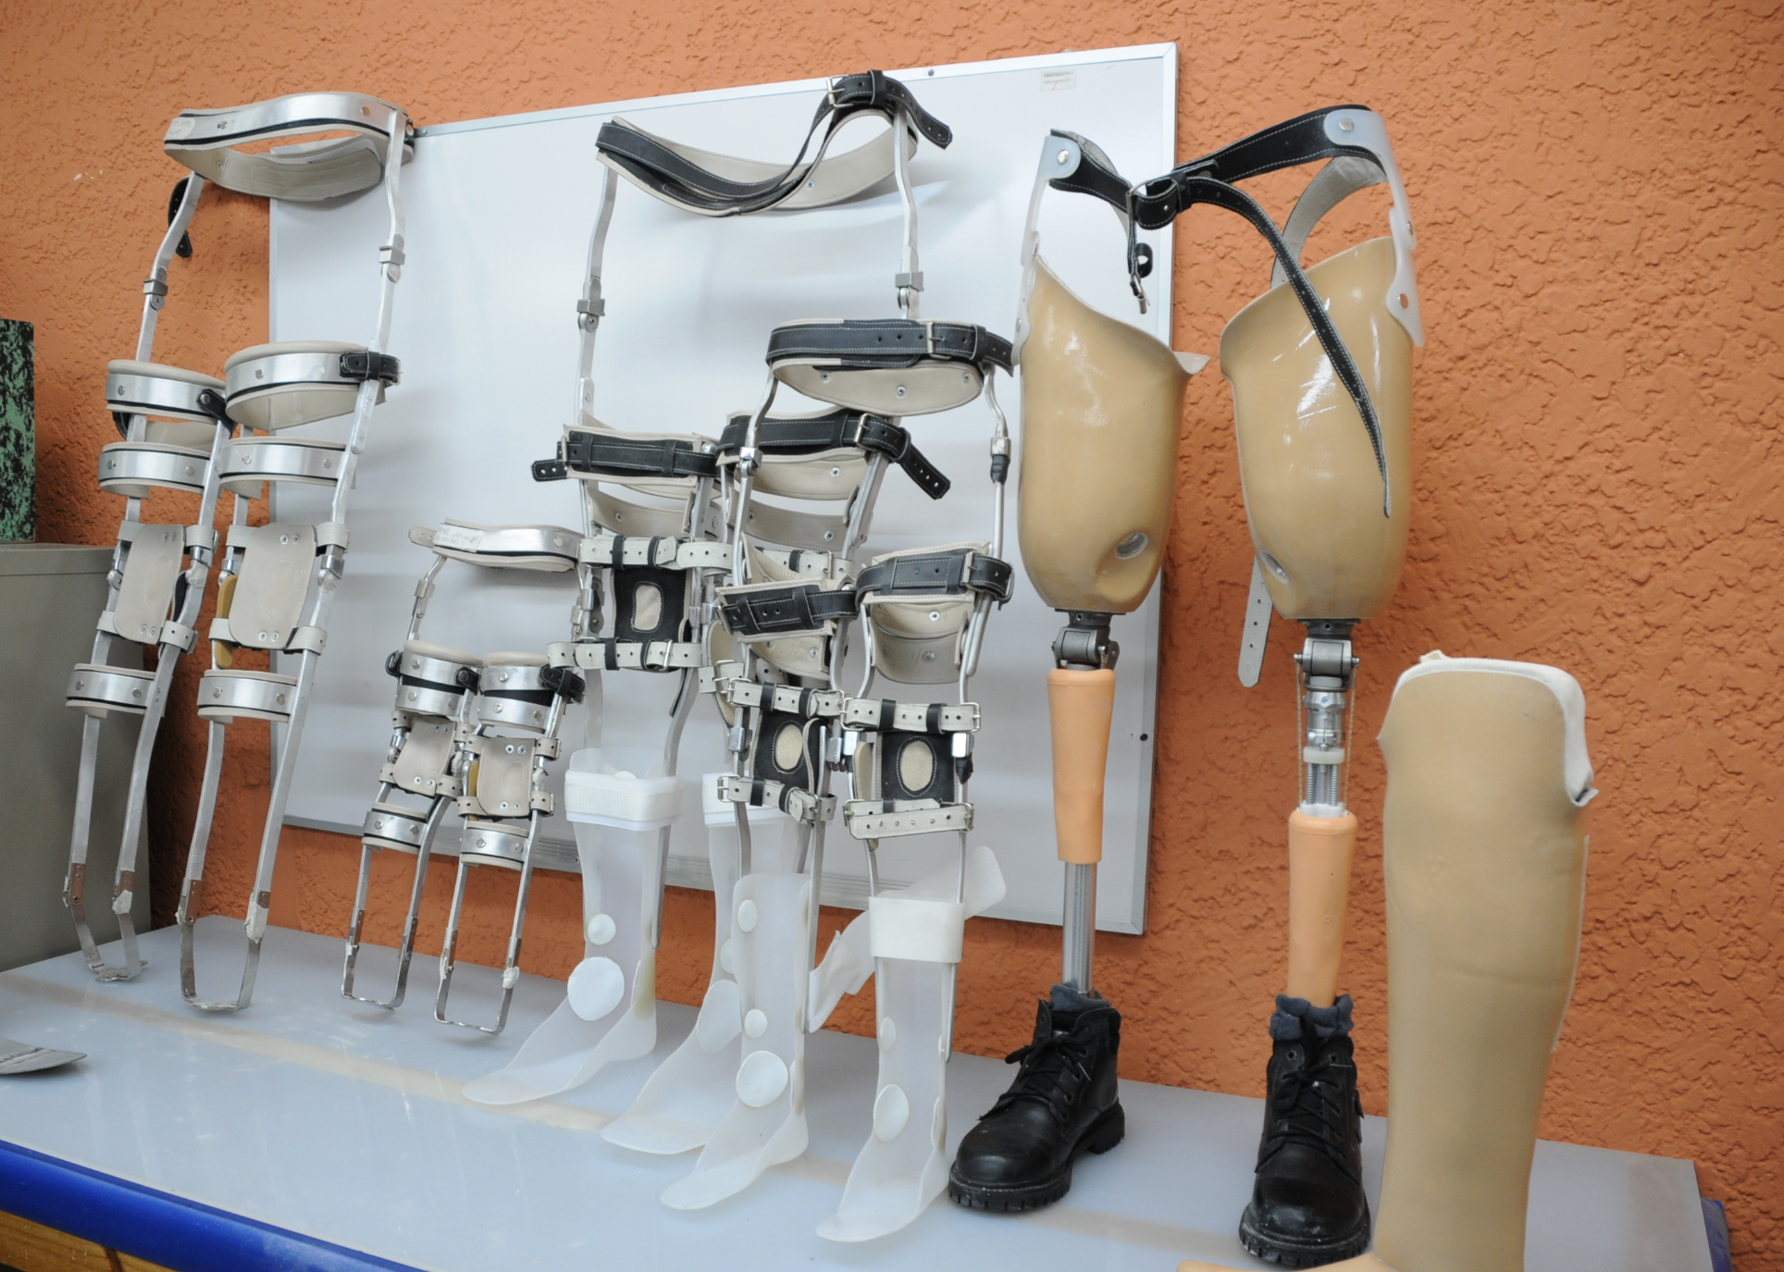
Enfrentando el desafio de protesis y ortesis en america latina
A través de América Latina existen dos diferentes tipos de servicios dirigidos a la persona amputada: laboratorios o talleres privados y laboratorios controlados mediante el gobierno estatal o federal. Asimismo, los pacientes pueden ser divididos.

Slide 28
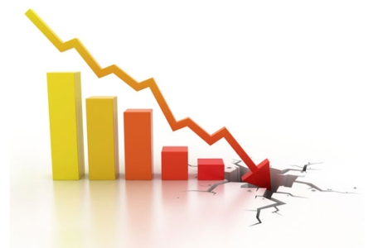
Pacientes de bajos ingresos enfrentan dificultades
En algunos casos extremos los pacientes son incapaces de pagar sus prótesis. Sobre todo aquellos quienes viven en áreas rurales y que tienen que viajar un largo camino a los centros especializados los cuales no están cerca.

Slide 29
Bibliografía
(México)., I. N. (2016). La discapacidad en México. Aguascalientes: INEGI.
Alberto E. Castillo Moreno, O. (23 de 06 de 2015). Western Media LLC, Publisher of The O&P EDGE. Recuperado el 16 de 02 de 2019, de https://opedge.com/Articles/ViewArticle/2005-06-01/2005-06_04?spanish=True&fbclid=IwAR1SFdOLp3hw-hEEJITxZxhKi8v26Oyt6EOaGhclb7lGsYm8MlqHPSfxYqM
Baird, J. (16 de 02 de 2015). introduccion a los mienbros protesicos. Obtenido de https://www.merckmanuals.com/es-us/hogar/temas-especiales/miembro-prot%C3%A9sico/introducci%C3%B3n-a-los-miembros-prot%C3%A9sicos
H. Krebs, N. H. (2003). Cyborg Technology-Biomimetic Orthotic and Prosthetic Technology. Bellingham: WA.
Hargrove L., S. A. (07 de 11 de 2014). Angiet12. Recuperado el 16 de 02 de 2019, de Angiet12: https://angiet12.wordpress.com/tag/ventajas-y-desventajas-de-las-protesis/?fbclid=IwAR2pgUOVs4CedazIVaUVaQ2H3Ko6HHY4upN7FqOr15K86Tn9XG8sPA6Q4Zc
Quiroz, Y. (02 de 08 de 2015). El Universal. Innovacion para la salud, págs. 01-02.

Slide 30
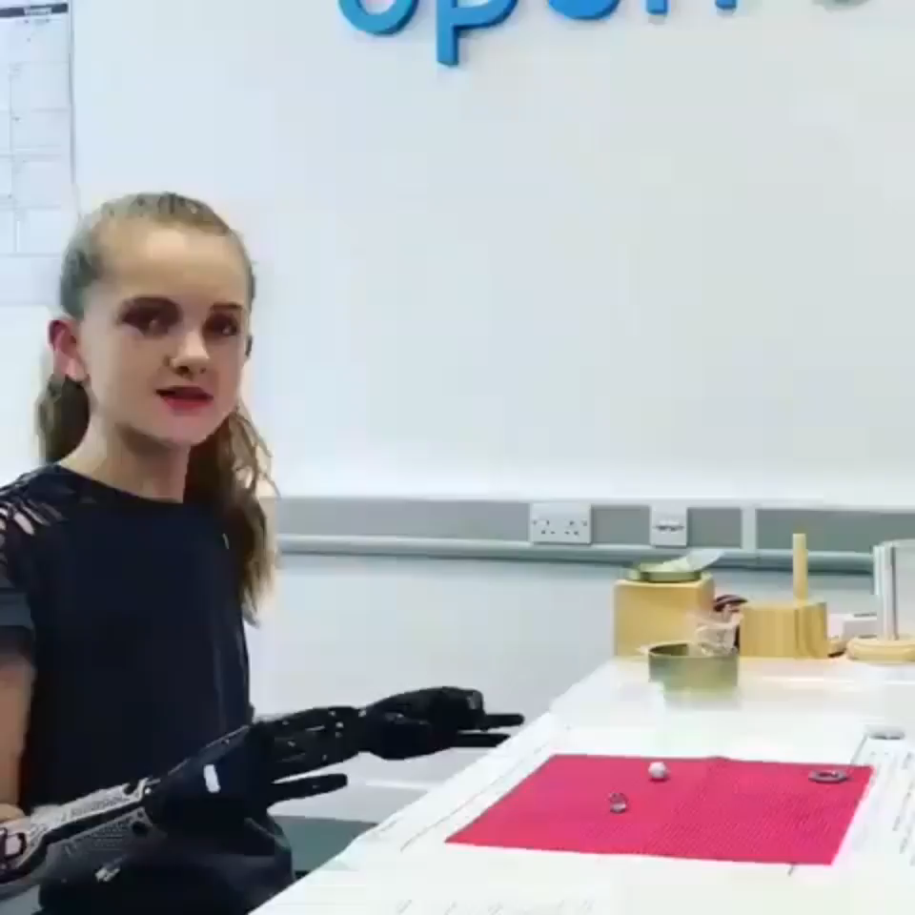
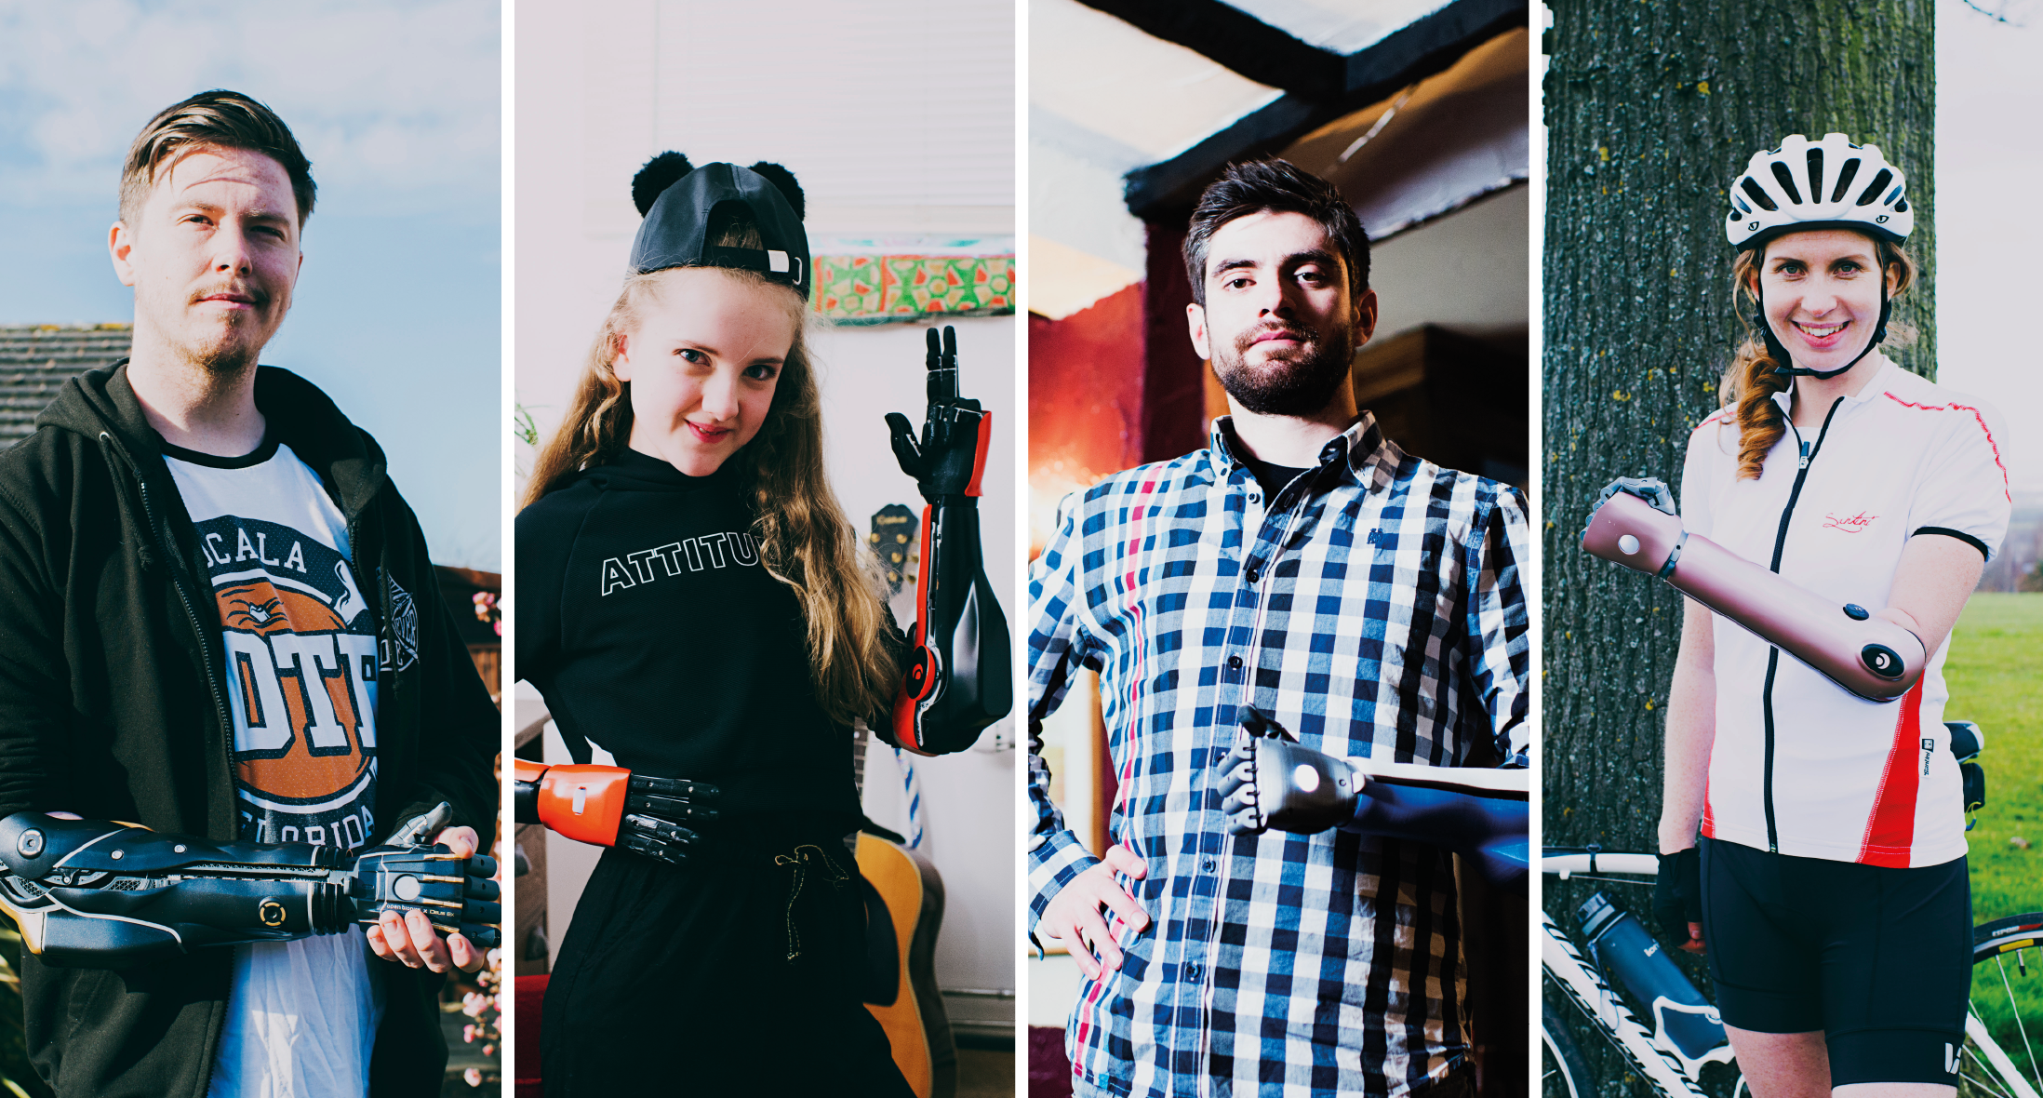
Open bionics: hero arm (video)
Brazo biónico avanzado, intuitivo y económico.

